Slide 1
PHÒNG GD & ĐT QUẬN LONG BIÊN TRƯỜNG MẦM NON PHÚC ĐỒNG
KHÁM PHÁ KHOA HỌC
Đề tài:Tìm hiểu về các hiện tượng tự nhiên
Giáo viên: Chu Thị Yến
Lứa tuổi: MGB (3-4 tuổi)

Slide 2
I. Mục đích yêu cầu 1. Kiến thức - Trẻ biết về một số hiện tượng tự nhiên như : mưa, nắng, hạn hán,… - Trẻ biết lợi ích, tác hại của hiện tượng tự nhiên đối với đời sống của con người. 2. Kỹ năng - Trẻ nhận biết nhanh những đặc điểm, dấu hiệu nổi bật của thiên nhiên. - Trẻ nói rõ ràng, mạch lạc. - Phát triển ở trẻ kỹ năng quan sát, tư duy, ghi nhớ có chủ định. 3. Thái độ - Giáo dục trẻ biết giữ gìn sức khỏe khi thời tiết thay đổi để tự bảo vệ mình khi đi ngoài trời.

Slide 3
Hoạt động 1: Ổn định tổ chức, giới thiệu bài
Hát bài hát: “ Trời nắng trời mưa”

Slide 4
Hoạt động 2: Khám phá các hiện tượng tự nhiên

Slide 7
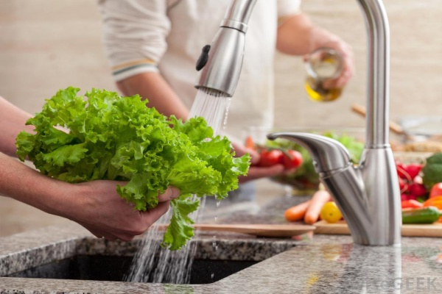
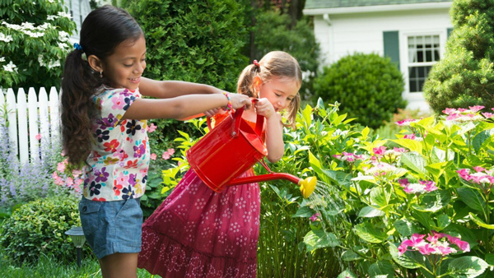
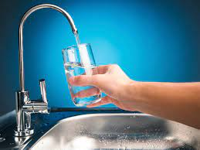

Slide 8
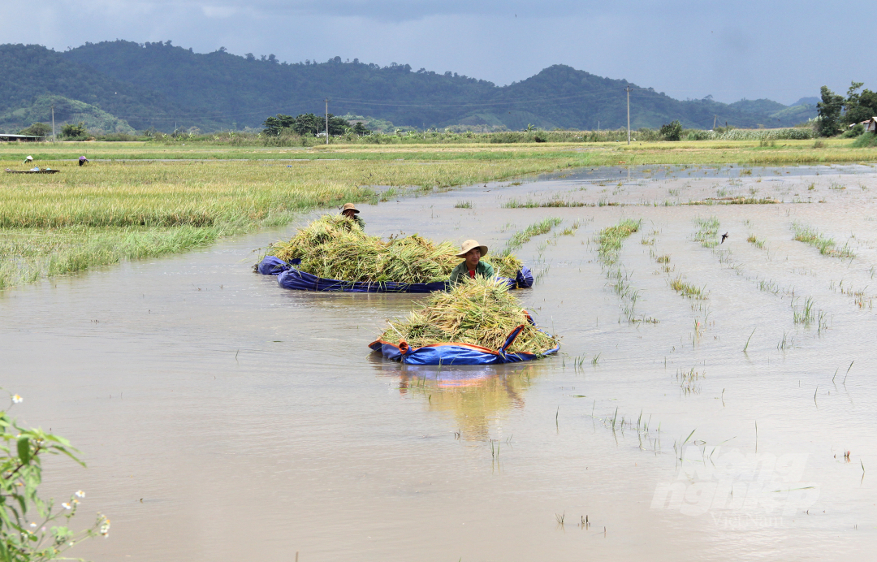
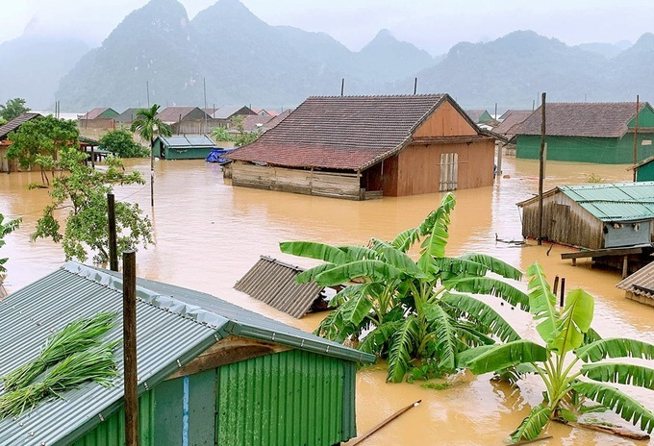
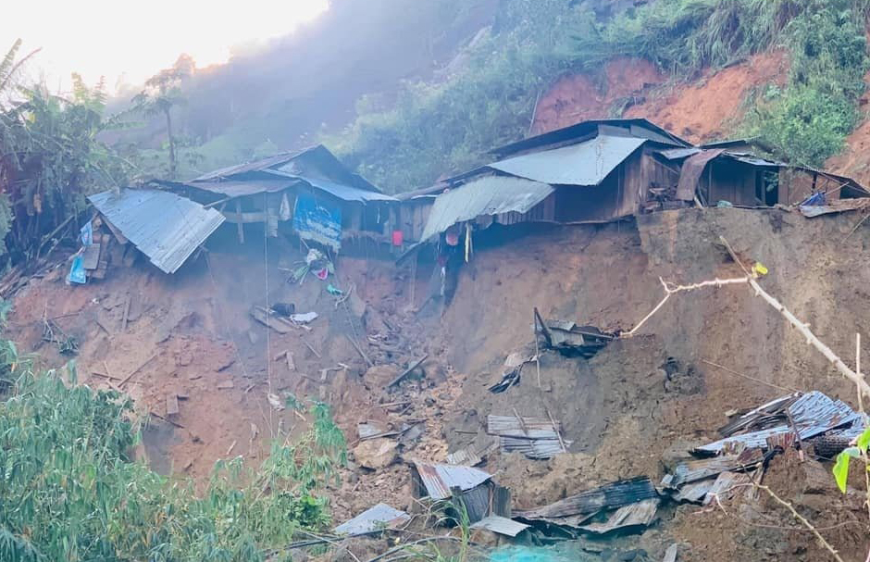
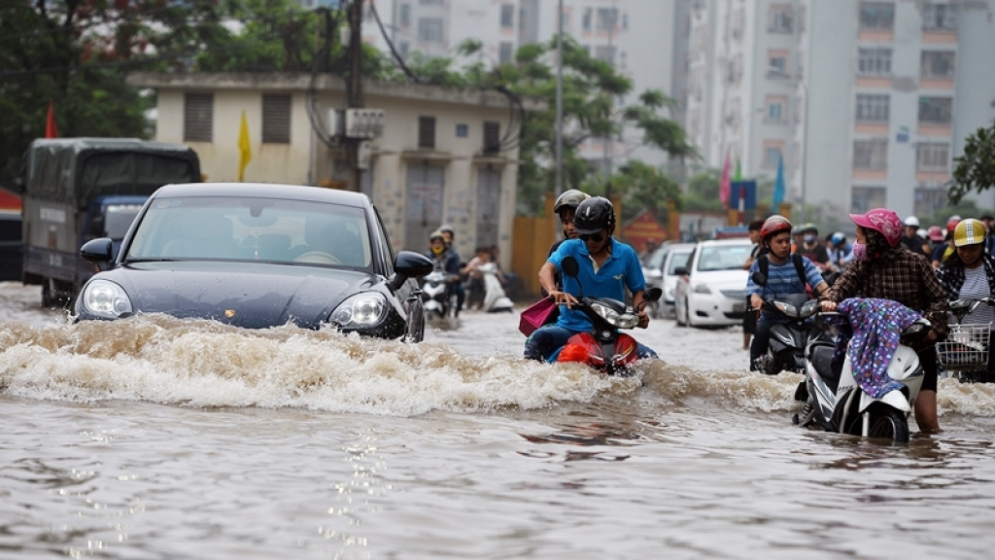

Slide 9
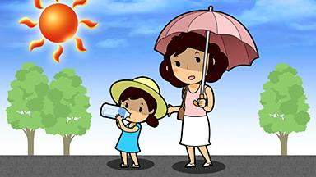

Slide 10
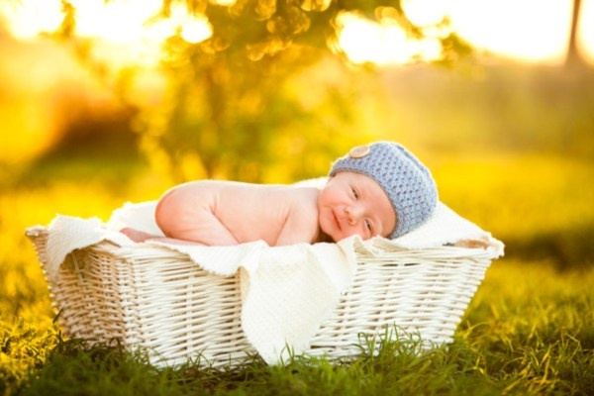
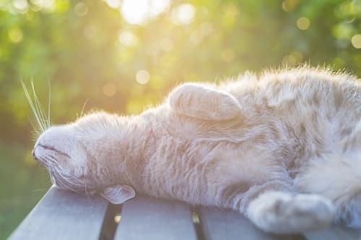
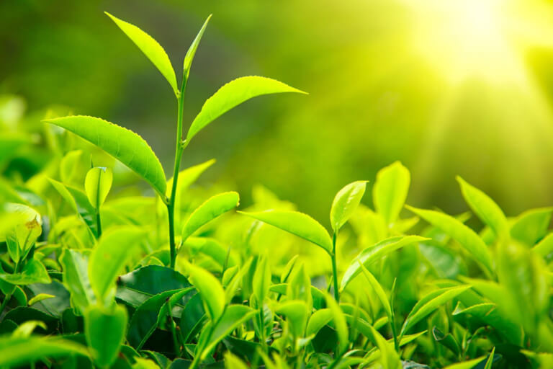
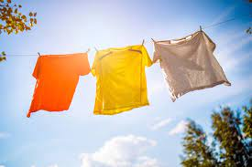

Slide 11
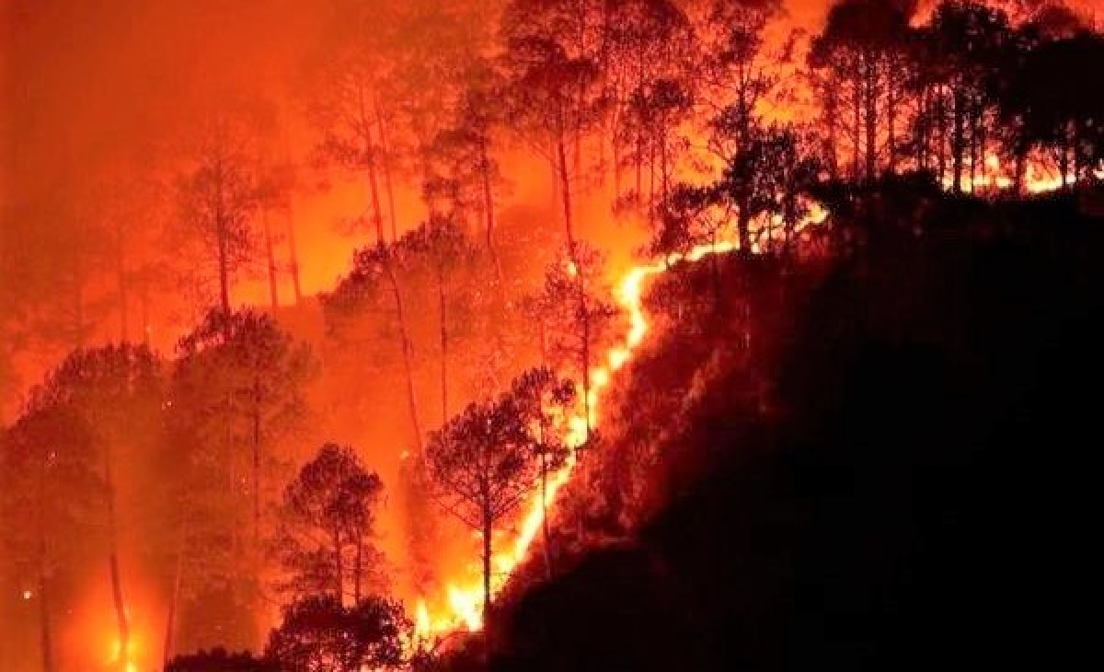
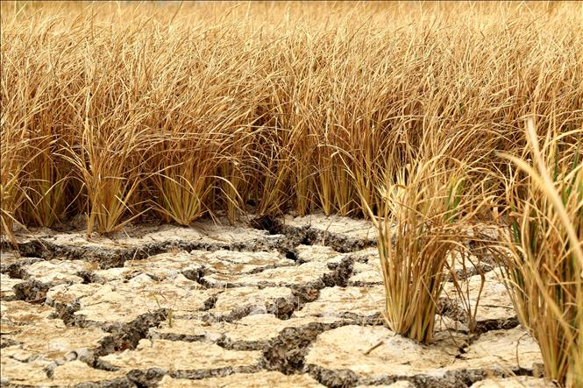
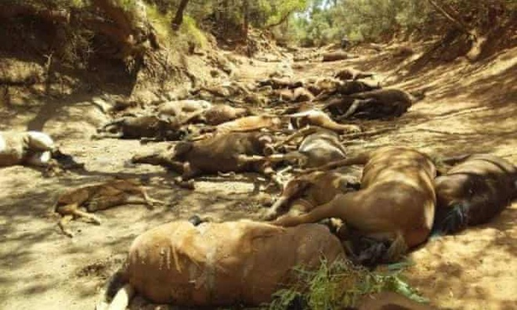

Slide 12
Hoạt động 3: Kết thúc Trò chơi: “ Các hiện tượng tự nhiên”

